Slide 1


L’Economia della Lombardia
Andamento del settore manifatturiero
Funzione Studi e Informazione Economica
2° trimestre 2026
Settembre 2026
Industria e artigianato

Slide 2

Global overview – Prodotto interno lordo
A inizio 2026 l’economia internazionale ha continuato a muoversi in un quadro di crescita ancora positiva ma molto disomogenea. Gli attriti legati alle guerre commerciali avevano iniziato a ridimensionarsi, mentre la crescita dell’economia americana aveva trovato un sostegno nel ciclo degli investimenti legato all’intelligenza artificiale.
Dal mese di marzo il quadro è diventato più incerto a seguito del conflitto tra Stati Uniti e Iran.

Slide 3
Global overview – Commercio mondiale
Il commercio mondiale ha continuato a espandersi a ritmi vivaci, soprattutto per effetto degli scambi di prodotti Ict. Ne hanno beneficiato soprattutto le esportazioni di prodotti da parte delle economie asiatiche.
Da alcuni mesi si sovrappongono le difficoltà legate al blocco del passaggio delle navi dallo stretto di Hormuz. Se la crisi del mercato petrolifero dovesse protrarsi entreremmo in una fase di rallentamento dell’attività industriale con effetti sfavorevoli sulla domanda internazionale di merci.

Slide 4
Global overview – Materie prime
I prezzi delle commodities energetiche hanno finora registrato una reazione tutto sommato di entità contenuta, vista l’importanza dello stretto di Hormuz per il transito delle stesse.
Sui mercati continua a prevalere l’ipotesi che si possa pervenire a una tregua, ed alla riapertura dello stretto di Hormuz, in tempi relativamente brevi. Tuttavia, il quadro resta molto incerto e la volatilità dei prezzi si mantiene elevata.

Slide 5
Global overview – Inflazione
I dati sui prezzi riferiti al primo semestre dell’anno hanno evidenziato una reazione contenuta rispetto all’aumento delle quotazioni del petrolio.
L’aumento dei prezzi sino al periodo estivo risulta concentrato nelle componenti energy dei panieri dei prezzi. La possibilità che gli aumenti si estendano ad altre voci dipenderà dalla durata del conflitto.

Slide 6
Global overview – Tassi di cambio
Nel corso delle ultime settimane il dollaro si è stabilizzato nonostante l’aumento dell’incertezza politica legato alla crisi del golfo persico. D’altra parte l’economia Usa risulta meno esposta rispetto ad altri paesi alle conseguenze della crisi energetica, essendo gli Stati Uniti un paese esportatore netto di materie prime energetiche.
La valuta americana ha recuperato verso l’euro e lo yen da quando sono venute meno le aspettative di riduzione dei tassi da parte della Fed.
La Bce ha aumentato i tassi di un quarto di punto a giugno.

Slide 7
Area euro – Pil
Dopo la stagnazione del primo trimestre il Pil dell’Area euro è aumentato nel secondo trimestre dello 0,2%.
Francia, Germania e Italia hanno registrato un incremento della stessa entità (+0,2%). Continua a fare meglio l’economia spagnola (+0,7%).

Slide 8
Area Euro – Clima di fiducia
Dagli indicatori qualitativi relativi all’area Euro è emerso un peggioramento della confidence delle famiglie all’inizio della crisi del Golfo. Da maggio il mood dei consumatori ha iniziato a recuperare.
Anche le imprese hanno manifestato una relativa prudenza nella valutazione delle prospettive.

Slide 9
Area Euro – Inflazione
Anche nell’Area Euro l’inflazione ha registrato un rialzo di entità contenuta.
Nell’ipotesi di uno shock energetico di tipo transitorio, l’accelerazione dell’inflazione potrebbe limitarsi a quest’anno, per rientrare poi nel corso del 2027.

Slide 10
Economia italiana – Pil e domanda interna
In Italia, nonostante il deterioramento del quadro internazionale, il primo trimestre del 2026 ha evidenziato una moderata capacità di tenuta: il Pil è cresciuto dello 0,3% rispetto al trimestre precedente. Le stime preliminari relative al secondo trimestre dell’anno hanno confermato il quadro di leggera crescita con un incremento dello 0,2%.
I consumi nel primo trimestre sono cresciuti dello 0,5% in termini congiunturali. Tale aumento si lega tuttavia a fattori di carattere transitorio, in particolare l’impulso dei giochi olimpici invernali. La crescita a inizio anno è stata anche favorita dalla ripresa degli acquisti di auto.
Gli investimenti stanno ancora trovando un sostegno nelle attività legate al PNRR.

Slide 11
Economia italiana – Scambi con l’estero
A inizio 2026 la crisi del Golfo ha indebolito la domanda dei paesi medio-orientali.
La specializzazione italiana non consente di beneficiare del ciclo legato alle componenti Ict.
L’aumento del prezzo del petrolio peggiora le ragioni di scambio dell’Italia.
Nonostante l’incertezza geopolitica, gli arrivi di turisti dall’estero stanno tenendo.

Slide 12
Economia italiana – Valore aggiunto
Dal punto di vista settoriale, l’aumento del valore aggiunto del primo trimestre è interamente concentrato nei servizi (+0,4% t/t), mentre si osserva una diminuzione nell’agricoltura (-0,5%) e nelle costruzioni (-0,3%).
L’andamento positivo dei servizi riflette anche il contributo offerto dalle Olimpiadi invernali di Milano Cortina, impulso però destinato a spengersi già nel secondo trimestre.
Per l’industria in s.s. si osserva una situazione di tenuta. Sulla base dei dati relativi all’andamento della produzione industriale in aprile e maggio, nel secondo trimestre la produzione avrebbe registrato una variazione positiva. Segnali di recupero interessano i produttori di macchinari e il settore dell’auto.

Slide 13
Economia italiana – Clima di fiducia
Anche in Italia, le survey iniziano a cogliere il peggioramento del mood di imprese e famiglie legato alla crisi in medio oriente.
La fiducia delle famiglie è peggiorata dopo la crisi iraniana. La flessione del mood dei consumatori nei mesi di marzo e aprile è stata recuperata solo parzialmente nei successivi mesi di maggio e giugno. Al momento, la flessione del mood si concentra principalmente sulle componenti future dell’indagine, come le attese sui prezzi e sulla situazione economica dell’Italia.
Anche le imprese, sia quelle dei servizi che quelle industriali, hanno mostrato un aumento delle attese sui prezzi.

Slide 14
Economia italiana - mercato del lavoro
A inizio anno la crescita dell’occupazione prosegue, seppur a ritmi più contenuti rispetto ai trimestri precedenti. Nel primo trimestre, il numero di occupati ha raggiunto la soglia dei 24 milioni e 126 mila unità, con un incremento di oltre 50 mila lavoratori rispetto allo stesso periodo del 2025 (+0,2%). L’andamento è sintesi di una diminuzione dei dipendenti, sia permanenti (-0,5% anno su anno) sia soprattutto di quelli a termine (-4,2%), a fronte di un aumento dei lavoratori autonomi (+4,7%).
Considerando i principali indicatori, a maggio il tasso di occupazione è risultato pari al 63%, mentre quello di disoccupazione è sceso al 5% (il livello più basso di sempre dall’inizio delle serie storiche).
Le persone inattive continuano però a rimanere sostanzialmente stabili, con il tasso di inattività che è salito al 33,6%. La scarsa partecipazione continua quindi a non registrare miglioramenti sostanziali.

Slide 15
Previsioni a confronto

Slide 16
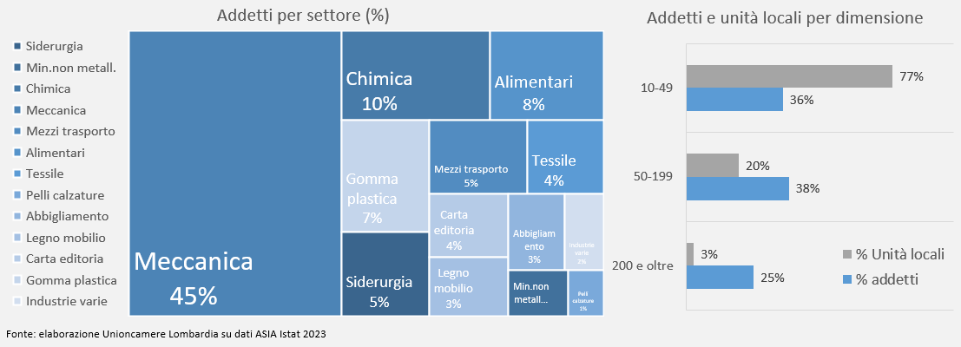
Industria – La struttura del campione
Distribuzione imprese e addetti per settore e classe dimensionale
Imprese con 10 addetti o più – Anno 2023
Copertura indagine 1° trimestre 2026
Classe dimensionale | Campione teorico | Campione effettivo
10-49 | 582 | 824
50-199 | 596 | 538
200 e oltre | 333 | 167
Totale | 1.511 | 1.529
L’industria in Lombardia, consta di un capillare sistema imprenditoriale composto da poco meno di 15.000 unità locali di imprese con un organico superiore ai 10 addetti e complessivamente occupano più di 695 mila lavoratori. Si tratta prevalentemente di unità locali di piccole e medie dimensioni, che rappresentano la parte numericamente più cospicua (77% tra 10 e 49 addetti e 20% tra 50 e 199 addetti), mentre quelle con più di 200 addetti sono circa il 3% delle unità locali attive ma occupano un quarto degli addetti (25%). Il settore prevalente è quello della meccanica che occupa il 45% degli addetti dell’industria seguito dalla chimica (10%) dall’alimentare (8%), dalla gomma-plastica (7%) e dalla siderurgia (5%). Con una quota pari al 4% degli addetti segue la carta editoria. e legno-mobilio. Quote minori di occupazione si hanno per abbigliamento e legno-mobilio (3%), minerali non metalliferi e varie (2%) e pelli-calzature (1%).

Slide 17
Industria – Quadro di sintesi
I dati relativi al secondo trimestre del 2026 mostrano una fase di crescita del comparto industriale della Lombardia. Il trend positivo dell’attività economica si protrae ormai da più di un anno, confermando una buona resilienza del comparto.
Nel periodo in esame la produzione industriale registra una crescita dello 0,1% su base congiunturale e del 2,1% a livello tendenziale. Il fatturato aumenta dell’1,4% rispetto al trimestre precedente e del 4,4% su base annua.
Buona la situazione sul fronte ordini, in particolare per quanto riguarda la componente estera. La domanda sul mercato estero mostra infatti una crescita del 2,5% sul trimestre precedente, e del 6,7% su base annua. Crescono anche gli ordini sul mercato interno, con una variazione dello 0,5% a livello congiunturale.
L’occupazione risulta in crescita nel secondo trimestre, seppur in lieve attenuazione rispetto alla scorsa rilevazione. Il saldo tra ingressi e uscite risulta pari a +0,3%. Il ricorso alla cassa integrazione da parte delle imprese continua a rimanere contenuto; i settori più in difficoltà, quelli cioè che hanno fatto un maggior ricorso alla Cig, sono l’industria tessile e quella del legno-mobilio.
In generale, tra i settori che presentano le performance migliori nel periodo in esame vi è il settore dei mezzi di trasporto, confermando il trend positivo già rilevato nella scorsa indagine. L’industria chimica registra nel trimestre la crescita più elevata del fatturato (+9,3% a/a).
I settori che invece accusano le maggiori difficoltà nel secondo trimestre sono l’abbigliamento e il settore del legno-mobilio. L’abbigliamento sta in particolare soffrendo un aumento marcato dei prezzi delle materie prime.
La resilienza generale del comparto industriale è confermata anche prendendo in considerazione le aspettative delle imprese industriali lombarde che mettono in luce un sentiment di minor pessimismo, soprattutto relativamente a produzione, fatturato e domanda estera. In ulteriore miglioramento anche le aspettative sull’occupazione.
Le maggiori criticità per le imprese (condivise anche dagli artigiani) riguardano un nuovo possibile aumento dei costi dell’energia e delle materie prime, e un ulteriore inasprimento delle tensioni geopolitiche.
La transizione ecologica e digitale, e gli investimenti legati al PNRR sono invece di gran lunga le opportunità più citate dalle imprese, seguite dall'intelligenza artificiale e i suoi effetti sulla produttività. Per gli artigiani un elemento favorevole è anche la domanda legata alla difesa.

Slide 18
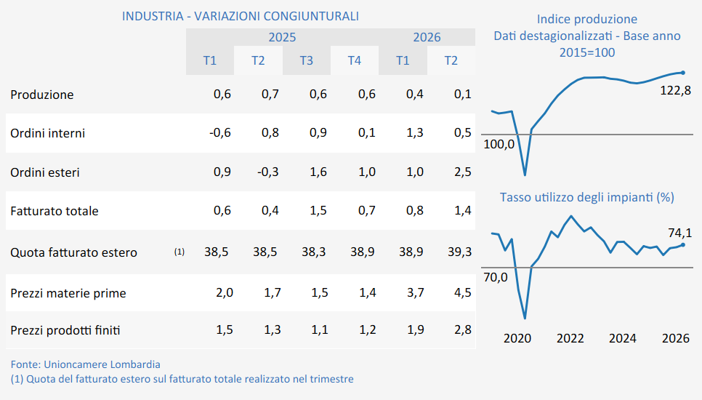
Industria – Principali indicatori congiunturali
Nel secondo trimestre del 2026 i dati congiunturali dell’industria lombarda, relativi a produzione e fatturato, si dimostrano tutto sommato positivi. L’andamento dell’attività dell’industria lombarda si mantiene difatti su un trend crescente ormai da più di un anno.
Nel periodo in esame la produzione registra una crescita dello 0,1% a livello congiunturale, decelerando rispetto a quanto si era rilevato nei precedenti trimestri. Il fatturato evidenzia un aumento dell’1,4%, un ritmo di crescita in questo caso più vivace rispetto a quanto osservato nel trimestre precedente.
Sul fronte degli ordinativi permane una dinamica positiva ma in rallentamento per quanto riguarda il mercato domestico. Gli ordini esteri mostrano invece un rafforzamento piuttosto marcato (+2,5%).
I prezzi subiscono un aumento evidente rispetto all’indagine dello scorso trimestre, con una variazione congiunturale del +4,5% per quanto riguarda le materie prime e del +2,8% relativamente ai prodotti finiti.

Slide 19
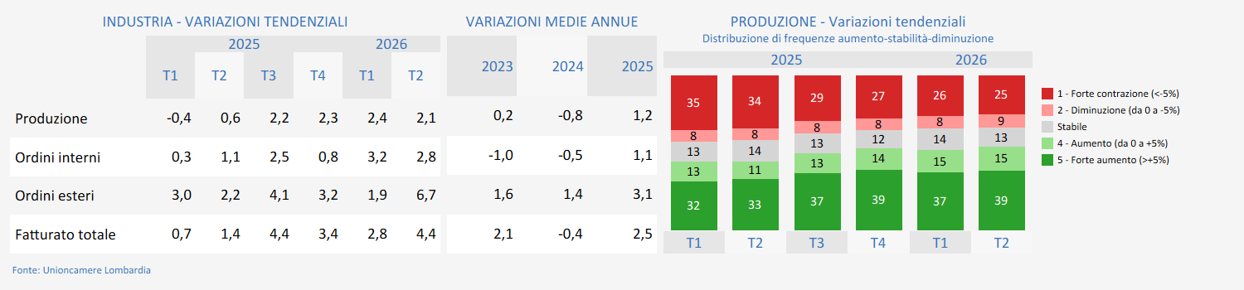
Industria – Principali indicatori tendenziali
I dati tendenziali mostrano nel secondo trimestre un aumento della produzione del 2,1%. Secondo quanto dichiarato dalle imprese anche il fatturato continua a crescere: +4,4% rispetto allo stesso periodo del 2025, mantenendosi in linea con l’andamento positivo che aveva caratterizzato la seconda metà del 2025.
Anche sul fronte ordinativi la situazione risulta favorevole, soprattutto per quanto riguarda il mercato estero che registra una crescita del 6,7% su base annua, mostrando un ulteriore rafforzamento rispetto al trend positivo dello scorso anno. Gli ordini interni mostrano anch’essi una dinamica favorevole: +2,8% anno su anno.
Guardando alla distribuzione delle frequenze, i dati indicano che tra il secondo trimestre 2025 e il secondo 2026 la percentuale delle imprese intervistate che dichiarano di avere una produzione stabile o in aumento è salita in misura decisa, dal 58 al 67%.

Slide 20
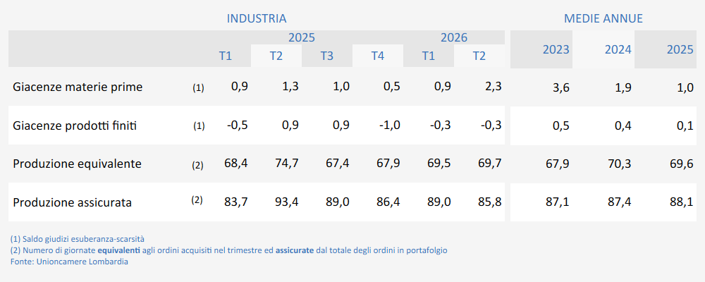
Industria – Altri indicatori X
Le valutazioni delle imprese legate ai magazzini e agli ordini in portafoglio non mostrano un particolare eccesso di scorte accumulate.
Nella prima metà dell’anno dell’anno il livello dei magazzini risulta abbastanza proporzionato alla produzione. Nel primo semestre la giacenza di materie prime mostra un leggero aumento rispetto al dato del 2025. Per quanto riguarda le scorte di prodotti finiti, si osserva un certo ridimensionamento rispetto a quanto rilevato mediamente lo scorso anno (-0,3).
La produzione equivalente resta sostanzialmente sullo stesso livello di quanto mediamente osservato nel 2025, raggiungendo le 69,7 giornate di lavoro nel secondo trimestre.
La produzione assicurata si ridimensiona parzialmente portandosi a 85,8 giornate equivalenti (rispetto alle 88,1 del 2025).

Slide 21
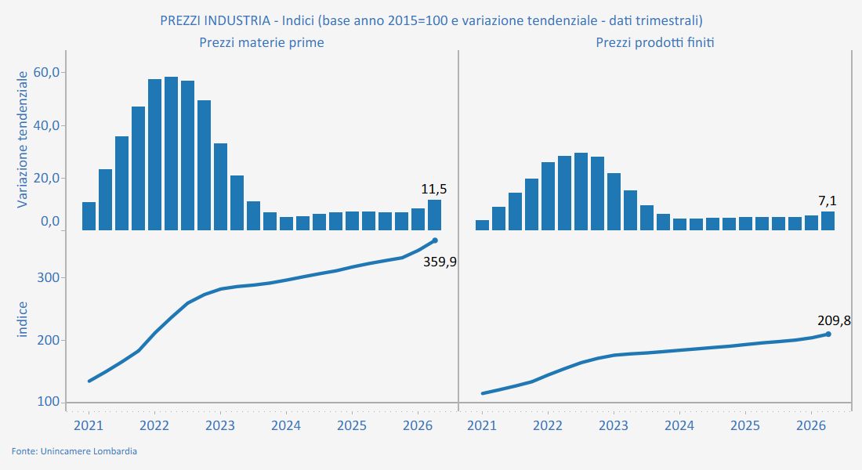
Industria – I prezzi
I ritmi di crescita dei prezzi per il comparto industriale lombardo si mantengono nel complesso abbastanza alti, e nel secondo trimestre si osserva un ulteriore incremento rispetto ai trimestri passati per quanto riguarda i mercati a monte (+11,5% su base annua). Ciò è in parte da attribuire alle accresciute tensioni geopolitiche degli ultimi mesi. In particolare, l’instabilità nell’area del golfo persico e il fatto che lo Stretto di Hormuz non sia ancora tornato a un normale regime di navigazione commerciale. Ne risentono le quotazioni di alcune materie prime, in primis delle commodities energetiche.
Anche per i prodotti finiti la dinamica dei prezzi dichiarata dalle imprese mostra un leggero rialzo.

Slide 22
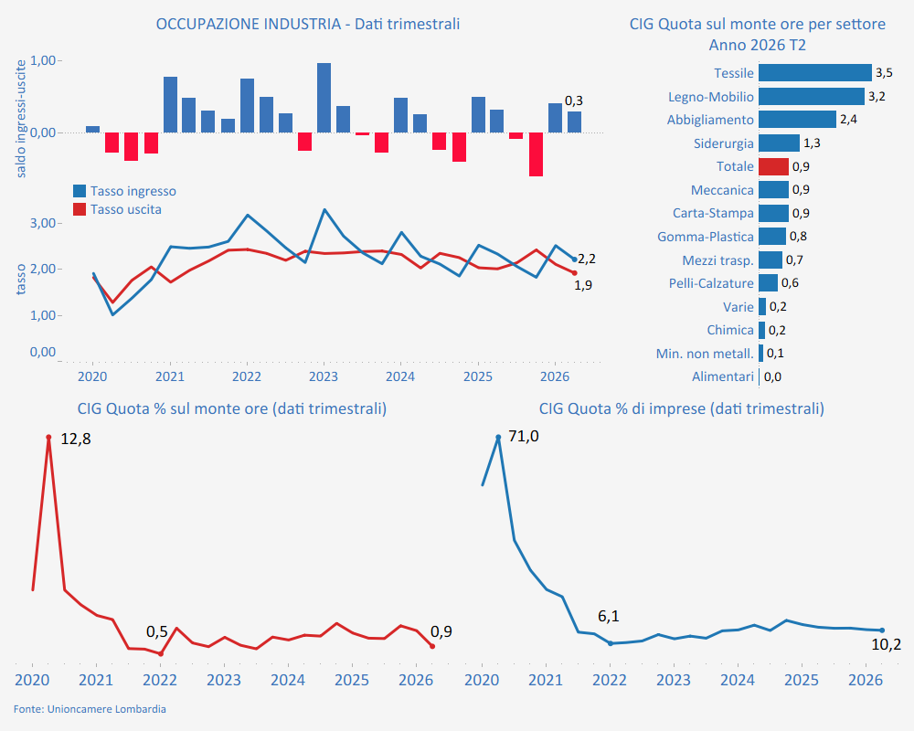
Industria – Occupazione
Nel secondo trimestre 2026 l’occupazione nell’industria lombarda registra una nuova variazione di segno positivo, seppur meno intensa di quella rilevata a inizio anno. Il tasso di ingresso si ridimensione rispetto al passato trimestre, e si riduce anche il tasso di uscita. Il saldo tra le due curve risulta positivo e pari al +0,3%.
Il ricorso alla Cig da parte delle imprese dell’industria lombarda risulta contenuto e in calo rispetto ai trimestri passati. La quota di Cig sul monte ore complessivo scende allo 0,9% nel secondo trimestre, mentre guardando alla quota di imprese che vi fa ricorso la percentuale risulta pari al 10,2%. A livello settoriale, le difficoltà più consistenti si osservano in primo luogo per l’industria tessile e per quella del legno-mobilio. A seguire, in misura più attenuata, si trova il settore dell’abbigliamento e l’industria siderurgica.

Slide 23
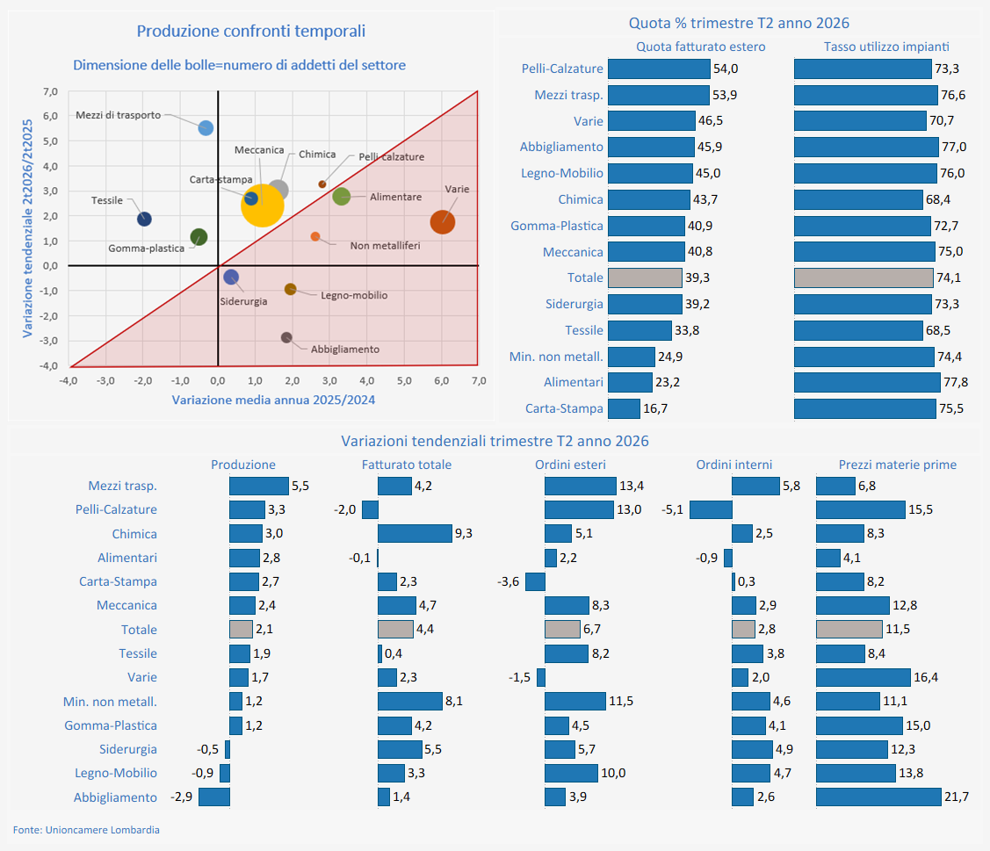
Industria – I settori
Settori più forti – Guardando a produzione e fatturato le filiere in crescita nel trimestre in esame sono 8 su 13. Tra i settori che stanno andando bene si osserva il settore dei mezzi di trasporto, che conferma il trend positivo già rilevato nella scorsa indagine. Per questo settore si registra un aumento tendenziale della produzione del 5,5%, e una crescita del 4,2% per il fatturato. Positiva anche la situazione sul fronte ordinativi (soprattutto esteri, +13,4% in un anno). L’industria chimica è il settore che registra nel trimestre la crescita più elevata del fatturato (+9,3% a/a); una dinamica positiva caratterizza anche gli ordinativi. In generale tuttavia la maggior parte dei settori si deve confrontare con prezzi delle materie prime particolarmente elevati.
Settori più deboli – Il settore dell’abbigliamento e quello del legno-mobilio presentano invece le performance più deludenti. Per entrambi si osserva una contrazione della produzione del 2,9 e dello 0,9% rispettivamente a/a, anche se il fatturato si mantiene positivo; il settore dell’abbigliamento sta in particolare subendo un aumento marcato dei prezzi delle materie prime.

Slide 24
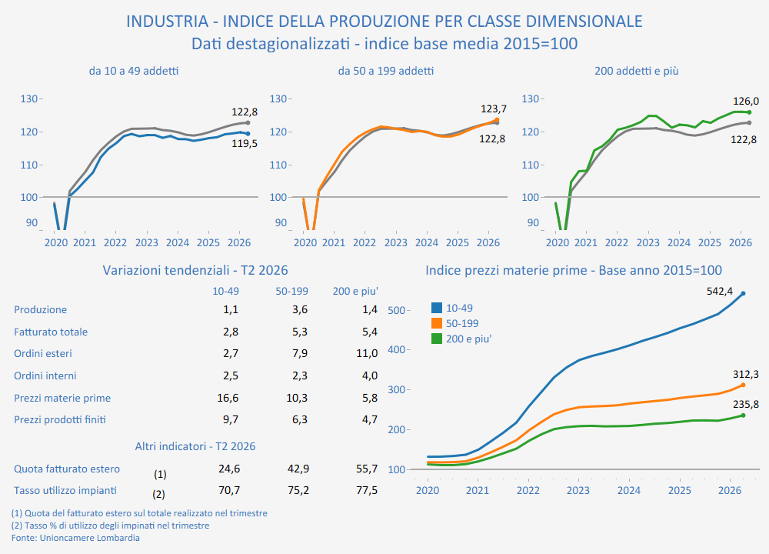
Industria – Le classi dimensionali
Nel secondo trimestre 2026 la performance complessivamente positiva dell’industria lombarda accomuna le imprese delle diverse classi dimensionali. Nel trimestre la produzione aumenta su base annua dell’1,4% nelle imprese più grandi e del 3,6% e 1,1% rispettivamente in quelle di medie dimensioni e nelle imprese più piccole. Anche il fatturato aumenta in misura consistente per tutte e tre le tipologie di impresa.
Gli ordinativi sul mercato interno risultano in crescita nel trimestre in esame soprattutto tra le imprese di più grandi dimensioni (+4% nel confronto anno su anno). Le altre tipologie d’impresa registrano una crescita di entità simile (+2,5 e +2,3% rispettivamente).
Anche sul mercato estero gli ordini mostrano una dinamica positiva. L’aumento degli ordini esteri risulta particolarmente marcato per le imprese di grandi dimensioni (+11% a/a) e medie (+7,9%).

Slide 25
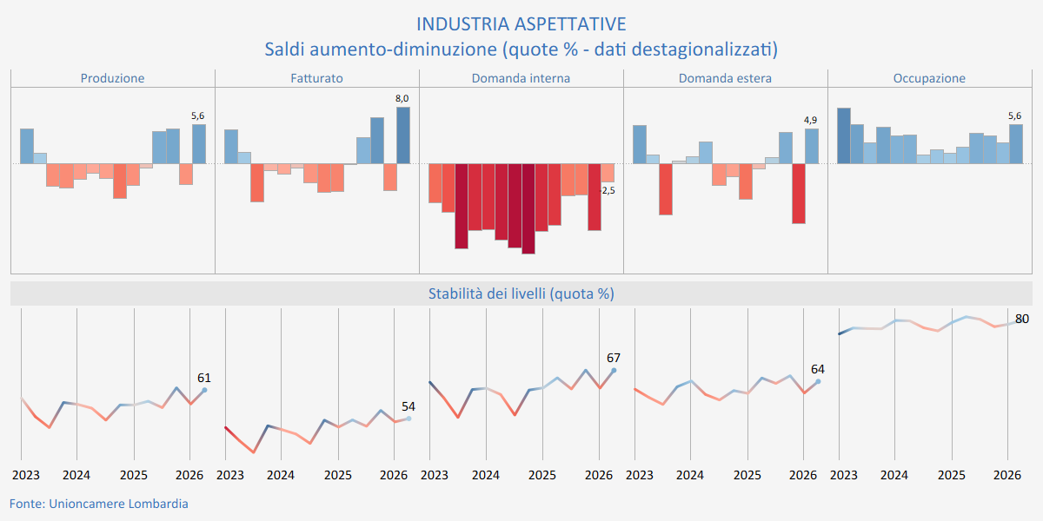
Industria – Le aspettative
I dati lombardi sulle aspettative del comparto industriale, rappresentati come saldo destagionalizzato tra le opinioni di aumento e diminuzione dei livelli nei diversi indicatori, indicano una situazione di minore pessimismo. Nel secondo trimestre le prospettive delle imprese risultano infatti in miglioramento, soprattutto relativamente a produzione, fatturato, e domanda estera.
Per quanto riguarda la domanda interna le aspettative delle imprese industriali restano negative, ma mostrano un’attenuazione rispetto a quanto rilevato all’inizio dell’anno in corso.
NOTA dal primo trimestre 2026 viene introdotta la destagionalizzazione delle serie delle aspettative, quindi i risultati non sono più confrontabili con le edizioni precedenti del rapporto.
Le prospettive sull’occupazione restano invece positive, e peraltro si rafforzano rispetto alle ultime rilevazioni. Il fronte di chi si attende una stabilità dei livelli occupazionali rimane abbastanza diffuso, intorno all’80% degli intervistati. Diminuisce anche la quota di chi si aspetta una diminuzione dell’occupazione: il 7,6% degli intervistati (lo scorso trimestre la stessa quota era pari all’8%).

Slide 26
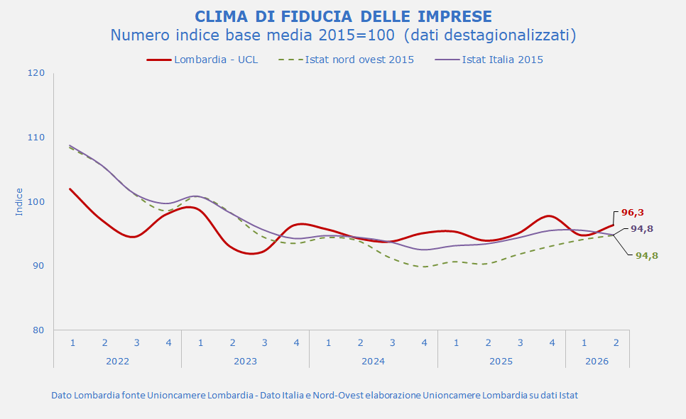
Industria – Clima di fiducia
Il clima di fiducia rilevato da ISTAT nel primo trimestre 2026 a livello nazionale non mostra particolari variazioni rispetto ai trimestri passati, mantenendosi sostanzialmente stabile. Per quanto riguarda il Nord ovest, si osserva un leggero recupero dell’indicatore rispetto allo scorso trimestre, che si porta così sullo stesso livello del resto del Paese.
Le attese formulate dalle imprese industriali lombarde sui principali indicatori registrano un leggero miglioramento nel secondo trimestre dell’anno.

Slide 27
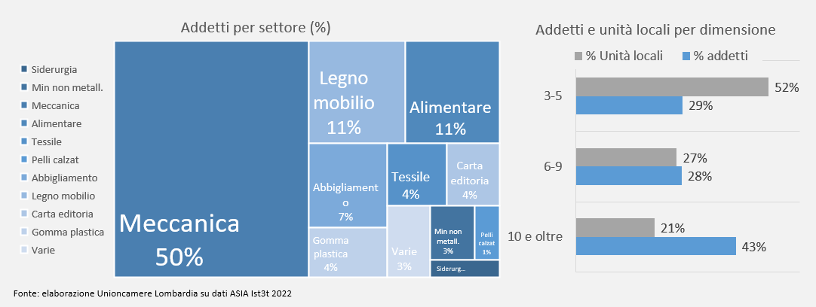
Artigianato – La struttura del campione
Distribuzione imprese artigiane e addetti per settore e classe dimensionale
Imprese con 3 addetti o più – Anno 2023
Copertura indagine 1° trimestre 2026
Classe dimensionale | Campione teorico | Campione effettivo
3-5 | 344 | 458
6-9 | 332 | 292
10 e più | 425 | 367
Totale | 1.101 | 1.117
Dai dati ISTAT relativi all’universo di riferimento emerge un sistema delle imprese artigiane con 3 addetti o più prevalentemente polarizzato sulla meccanica, che occupa la metà degli addetti, seguita da legno mobilio e alimentare (10%), abbigliamento (7%). Con una quota del 4% degli addetti si trovano: gomma-plastica, tessile e carta editoria. Minerali non metalliferi e varie occupano una quota del 3%, seguiti da pelli-calzature e siderurgia (1%). Le due classi dimensionali minori occupano una quota simile di addetti (poco meno del 30%), e le imprese con più di 10 addetti che rappresentano solo il 21% delle unità locali artigiane presenti in regione occupano il 43% degli addetti. Il campo di osservazione dell’analisi è costituito da più di 17.300 unità locali presenti in Lombardia di imprese artigiane con una dimensione superiore ai 2 addetti. In totale l’occupazione generata dalle unità locali del campo di osservazione supera i 116 mila addetti.

Slide 28
Artigianato – Quadro di sintesi
Il comparto artigiano si mantiene sul trend di crescita già evidenziato nelle scorse indagini. La produzione artigiana registra una crescita dello 0,5% a livello congiunturale. Nel confronto anno su anno la variazione è invece pari al +2%.
Gli ordini relativi al mercato interno registrano un aumento dello 0,5% rispetto al trimestre precedente; anche l’export continua a crescere a ritmi consistenti.
Per l’occupazione si osserva una variazione nulla in questo trimestre. Il ricorso alla CIG continua comunque a mantenersi contenuto; il settore che vi fa maggior ricorso è quello delle pelli-calzature.
A livello settoriale, quasi tutti i settori nel comparto artigiano mostrano una dinamica nel complesso positiva. L’andamento più favorevole si osserva per l’industria dei minerali non metalliferi, per la quale produzione e fatturato crescono in misura consistente (+6,7 e +9,7% rispettivamente a livello tendenziale).
Nel secondo trimestre le aspettative delle imprese artigiane restano orientate a un generale pessimismo, mostrando tuttavia un’attenuazione rispetto ai risultati della scorsa indagine su tutti gli ambiti indagati.
Per le imprese artigiane gli investimenti legati al PNRR e quelli nella transizione ecologica e digitale rappresentano la prima opportunità (29,3%), in linea con quanto rilevato nell'industria.
Anche per l'artigianato i rischi prevalenti riguardano l’aumento dei costi delle materie prime energetiche (66%), seguito dal perdurare dell’instabilità geopolitica (51%).

Slide 29
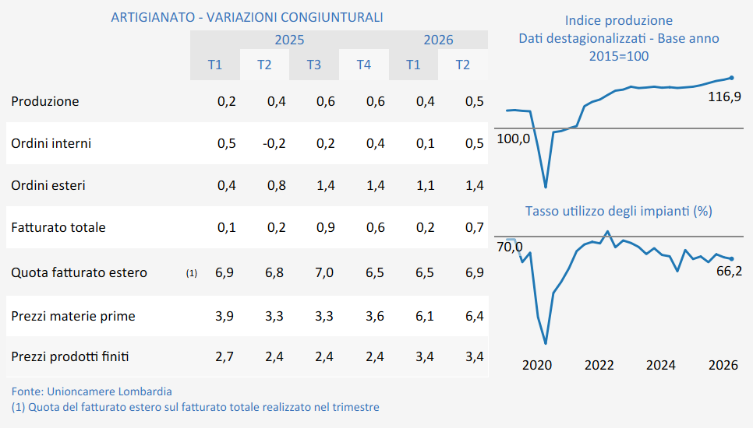
Artigianato – Principali indicatori congiunturali
Il comparto artigiano nel secondo trimestre dell’anno si mantiene in linea con i risultati complessivamente positivi messi in luce dalle passate rilevazioni.
La produzione registra un aumento dello 0,5% a livello congiunturale; mentre il fatturato cresce dello 0,7%.
Per il mercato interno - il più rilevante per il fatturato artigiano - si osserva una crescita degli ordinativi dello 0,5%. Anche gli ordini esteri mantengono un’intonazione positiva, pari al +1,4%.
Il tasso di utilizzo degli impianti scende al 66,2% (dal 66,5% dello scorso trimestre). La crescita della produzione degli ultimi trimestri appare quindi in linea con la crescita potenziale del settore.

Slide 30
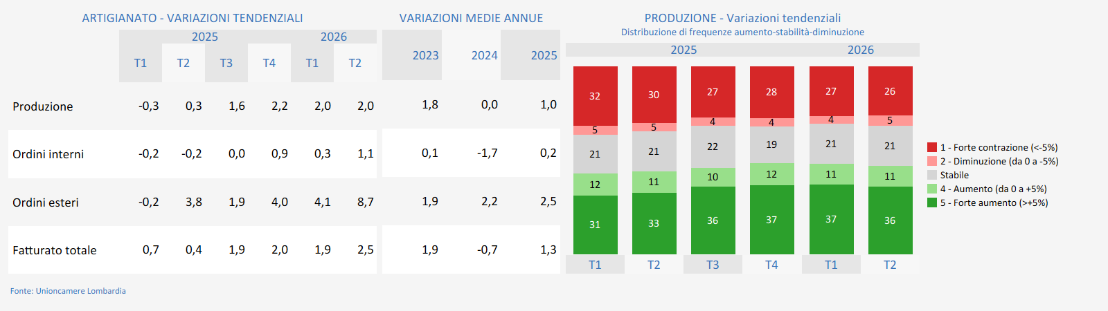
Artigianato – Principali indicatori tendenziali
I dati tendenziali relativi al secondo trimestre indicano una dinamica positiva per le imprese industriali artigiane della Lombardia. La produzione conferma una crescita del +2% su base annua, mentre il fatturato aumenta del 2,5%. Anche sul fronte ordinativi si osserva una dinamica positiva e in rafforzamento: i dati degli ordini relativi al mercato interno registrano una variazione del +1,1%; per gli ordini esteri la crescita continua a mantenersi vivace e particolarmente marcata (+8,7%).
Analizzando la distribuzione delle frequenze, la quota di imprese artigiane intervistate che rileva un calo della produzione è in progressiva diminuzione, e rispetto a un anno fa passa dal 35% al 31%.

Slide 31
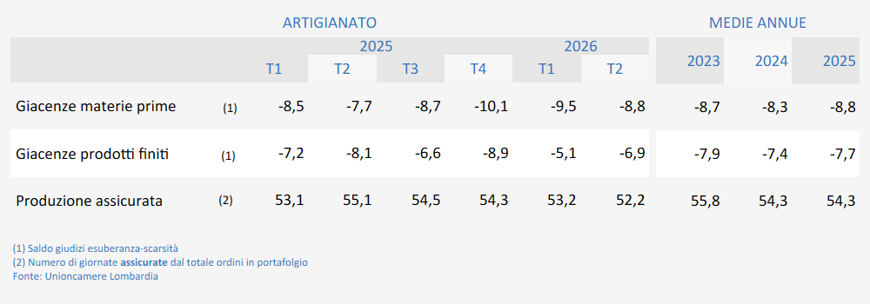
Artigianato – Altri indicatori
Le scorte sono risultate mediamente inferiori rispetto al livello desiderato dalle imprese dell’artigianato. Per quanto riguarda le materie prime tale carenza si è confermata anche nel secondo trimestre dell’anno (-8,8%): si tratta di un valore in linea rispetto al dato medio del 2025. Similmente le scorte di prodotti finiti tra le imprese artigiane mostrano un saldo tra esuberi e scarsità che si mantiene negativo, attestandosi a -6,9.
Il livello della produzione assicurata cala nel secondo trimestre dell’anno: il numero di giornate lavorative assicurate dal portafoglio ordini scende su un livello di 52,2 (un dato inferiore rispetto ai livelli di un anno fa). Tale andamento potrebbe suggerire che parte della produzione realizzata negli ultimi trimestri ha portato a ridimensionare la dimensione del portafoglio ordinativi arretrati.

Slide 32
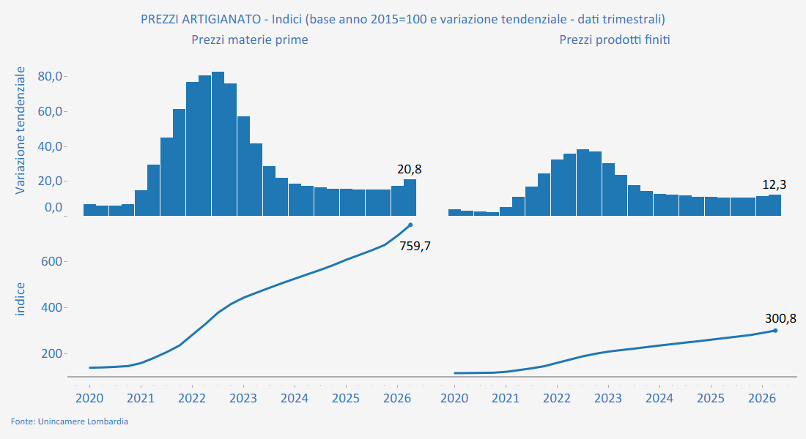
Artigianato – I prezzi
Per le imprese artigiane lombarde i giudizi sull’andamento dei prezzi subiscono un ulteriore rialzo nel secondo trimestre dell’anno, come già si era rilevato lo scorso trimestre. Tale valutazione probabilmente risente anche dei timori legati alla crisi petrolifera.
Il dato tendenziale relativo al trimestre in esame registra sui mercati a monte una crescita del 21%, mentre i prezzi applicati a valle aumentano del 12,3%.

Slide 33
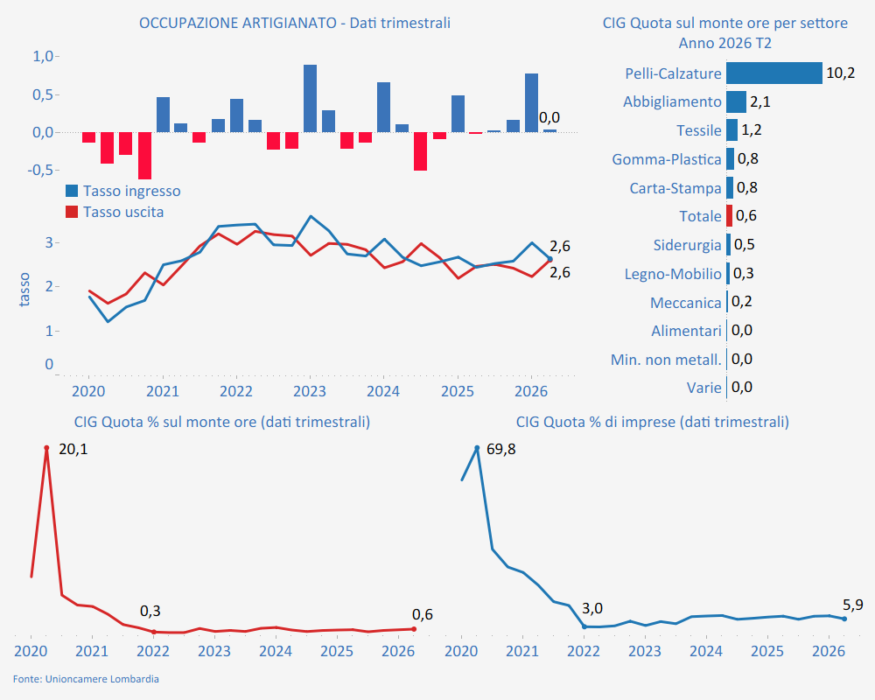
Artigianato – Occupazione
Le valutazioni delle imprese artigiane sull’andamento dell’occupazione registrano una variazione nulla nel secondo trimestre – dopo due trimestri consecutivi di crescita – sintesi di tassi di ingresso in calo rispetto al trimestre precedente e di tassi di uscita in aumento.
L’utilizzo della cassa integrazione rimane contenuto. Tra i settori, il maggiore utilizzo della CIG si osserva per il settore delle pelli-calzature (10,2%, per quanto riguarda la quota di CIG sul monte ore trimestrale), seguito dal settore dell’abbigliamento e del tessile.

Slide 34
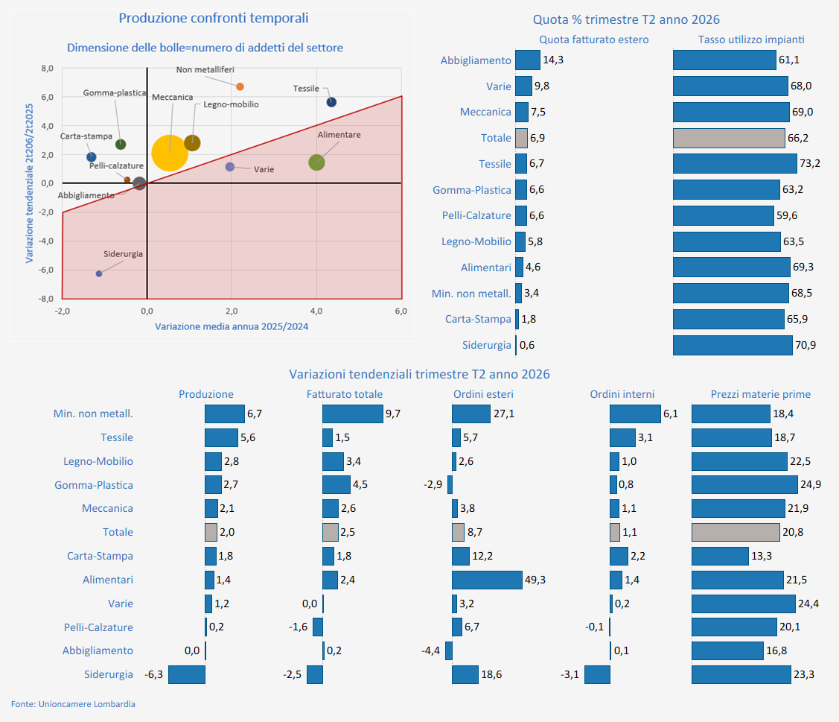
Artigianato – I settori
Settori più forti – Nel secondo trimestre 2026 la maggior parte dei settori del comparto artigiano mostra un andamento sostanzialmente positivo. Il settore con la performance migliore è l’industria dei minerali non metalliferi, per il quale produzione e fatturato crescono in misura consistente (+6,7 e +9,7% rispettivamente a livello tendenziale). In particolare il settore registra anche un incremento marcato degli ordini sul mercato estero (+27%). Un altro settore che mostra una dinamica complessivamente positiva è l’alimentare. E anche in questo caso gli ordinativi sul mercato estero risultano in forte crescita (+49,3% a/a).
Settori più deboli – Il settore maggiormente in difficoltà nel trimestre in esame si conferma quello della siderurgia, per il quale si osserva a livello tendenziale una contrazione della produzione del 6,3% e un calo del fatturato del 2,5%. Il settore subisce anche la più elevata contrazione degli ordini sul mercato interno (-3% a/a). Gli altri settori che mostrano una dinamica deludente sono l’abbigliamento e quello delle pelli-calzature.

Slide 35
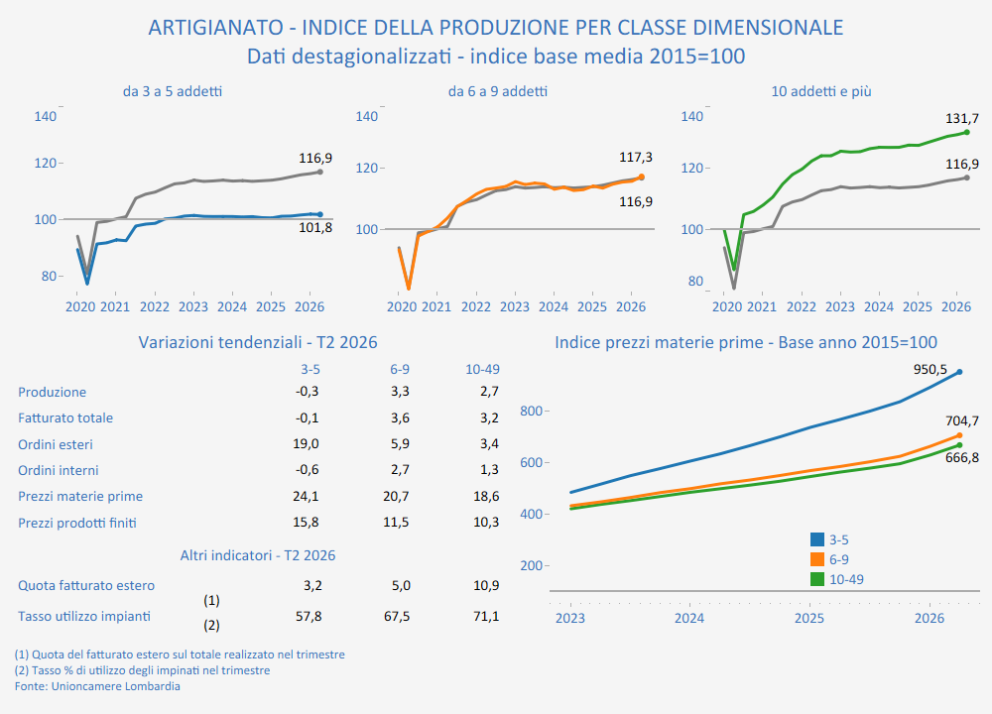
Artigianato – Le classi dimensionali
Distinguendo in base alla classe dimensionale i risultati evidenziano alcune differenze. Nel secondo trimestre l’attività economica per le imprese più piccole risulta in calo. La domanda interna subisce una leggera contrazione rispetto allo stesso periodo del 2025 (-0,6%). Il tasso di utilizzo degli impianti, pari al 57,8%, risulta molto al di sotto della soglia del 70%. I piccoli artigiani continuano peraltro a scontare prezzi dei materiali particolarmente onerosi.
Per le imprese artigiane di media dimensione la dinamica, invece, appare positiva. A livello tendenziale produzione e fatturato crescono entrambi, con una variazione superiore al 3%. Anche sul fronte ordinativi il trend risulta positivo; crescono soprattutto gli ordini sul mercato estero.
La situazione si mantiene favorevole, infine, anche per le imprese artigiane dai 10 addetti in su. La produzione risulta in crescita del 2,7% su base annua, e anche il fatturato vede un aumento del 3,2%. Per quanto riguarda gli ordinativi, in questo trimetre risulta cresciuta in misura consistente soprattutto la componente estera.

Slide 36
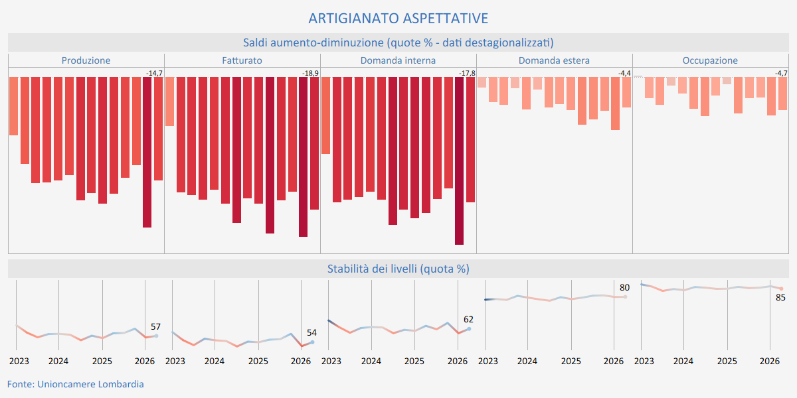
Artigianato – Le aspettative
Tra gli artigiani le indagini congiunturali continuano ad evidenziare aspettative di contrazione della domanda. Nel secondo trimestre dell’anno le aspettative delle imprese continuano infatti a essere pessimiste, pur evidenziando un’attenuazione rispetto ai risultati della scorsa indagine. Come risulta evidente dai grafici, ciò si osserva su tutti gli ambiti indagati.
NOTA dal primo trimestre 2026 viene introdotta la destagionalizzazione delle serie delle aspettative, quindi i risultati non sono più confrontabili con le edizioni precedenti del rapporto.
In lieve miglioramento appaiono anche le attese sull’occupazione. La maggioranza delle imprese artigiane ritiene che nei mesi a venire i livelli occupazionali rimarranno sostanzialmente invariati.

Slide 37
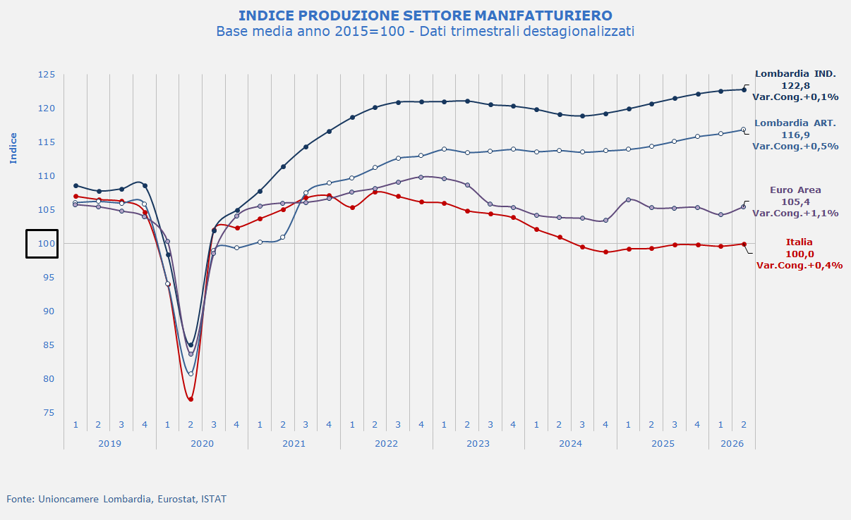
Sintesi – Confronti nazionali e internazionali
In Lombardia, nel secondo trimestre dell’anno in corso l’andamento della produzione nel settore manifatturiero evidenzia segnali di tenuta. E il trend resta positivo anche per il comparto artigiano.
La performance complessiva degli ultimi anni resta decisamente più favorevole per la Lombardia tanto nel confronto con la media nazionale quanto con quello dell’eurozona. Anche in questi casi comunque nel trimestre in esame si osserva un miglioramento dell’indicatore.

Slide 38
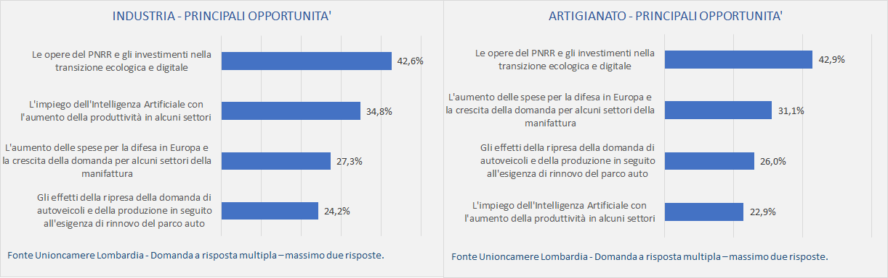
Le principali opportunità
L’indagine ha raccolto l’opinione delle imprese lombarde riguardo i maggiori elementi di rischio e opportunità che pesano sullo scenario economico del 2026. Per quanto riguarda i principali fattori positivi che le imprese industriali lombarde vedono profilarsi nei mesi a venire, al primo posto vengono indicate le opere del PNRR e gli investimenti nella transizione ecologica e digitale, seguita dall’impiego dell’AI e dai suoi effetti sulla produttività. Marginale invece l'impatto atteso della ripresa della domanda del settore dell’auto.
Anche per l'artigianato lombardo il PNRR e la transizione ecologica e digitale rappresentano la prima opportunità (42,9%). Il secondo elemento favorevole riguarda invece la domanda legata alla difesa, che nell'artigianato sale al secondo posto superando gli effetti dell’impiego dell’AI. L’utilizzo dell’IA viene infatti messo dalle imprese artigiane in ultima posizione.

Slide 39
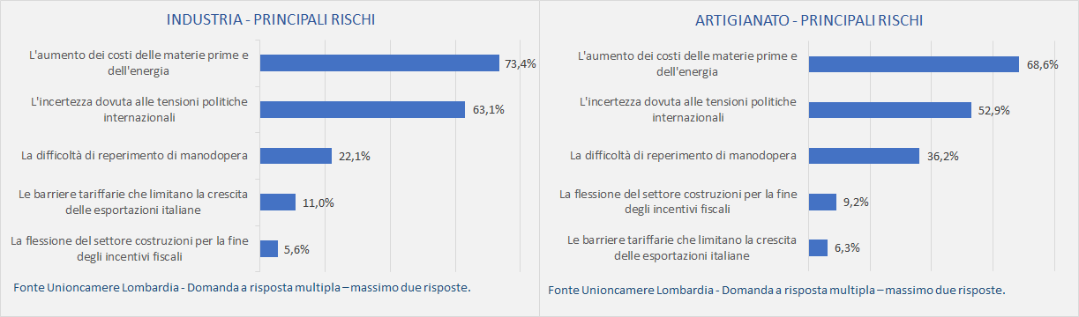
I principali fattori di rischio
Le principali preoccupazioni per le imprese dell’industria riguardano un nuovo possibile aumento dei costi dell’energia e delle materie prime a conferma di quanto la competitività industriale lombarda rimanga esposta alla volatilità dei mercati delle commodity. Strettamente connesso, il rischio geopolitico e l'escalation dei conflitti raccoglie il 63,1% delle indicazioni, riflettendo l'incertezza legata agli scenari internazionali e alle loro ricadute sulle catene di approvvigionamento. Nettamente distanziate le preoccupazioni legate alla carenza di manodopera (22,1%), i rischi legati ai dazi (11,0%), e la flessione del settore delle costruzioni post-incentivi (5,6%).
Le criticità legate a un eventuale nuovo aumento dei costi dell’energia è anche la prima preoccupazione per le imprese artigiane. A seguire l’instabilità politica, e i rischi legati alla carenza di manodopera a cui le imprese artigiane guardano con maggiore apprensione, confermando la maggiore difficoltà strutturale di questi settori nell'attrarre lavoratori.

Slide 40
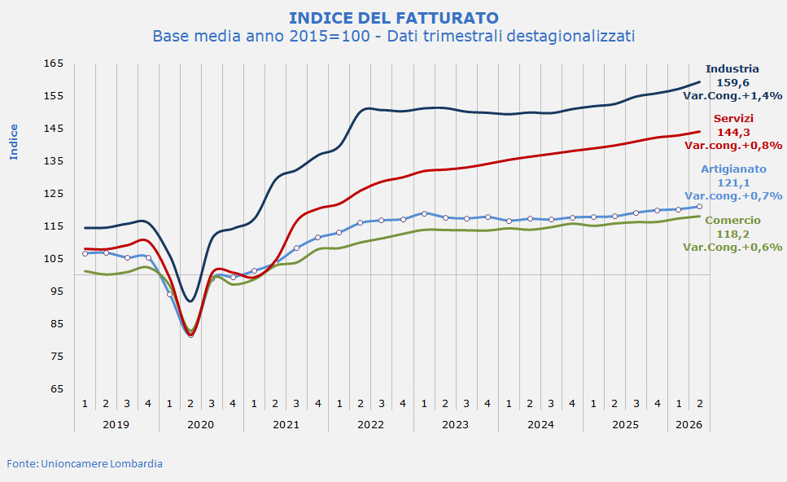
Economia lombarda – andamento comparti

Slide 41
Nota metodologica: Aggiornamenti 2025 nella metodologia di calcolo
Con la diffusione dei dati del primo trimestre 2025 vengono introdotte alcune innovazioni metodologiche che comportano la revisione dei dati storici già pubblicati. Le innovazioni riguardano:
nuovo metodo di ponderazione delle variabili qualitative (Iterative Proportional Fitting o Raking)
revisione dei piani di campionamento e dei pesi su dati ASIA 2022
revisione della base di calcolo dei numeri indici all’anno 2015
definizione di nuove specifiche di destagionalizzazione delle serie storiche a partire dal 2010
Le specifiche di destagionalizzazione degli indicatori di tutti i settori economici, le classi dimensionali e gli ambiti geografici sono definite utilizzando le serie storiche a partire dal primo trimestre 2010 al fine di assicurare un adattamento più accurato dei modelli alle caratteristiche dei dati, soprattutto nel biennio 2020-2021; per il settore manifatturiero (solo industria), inoltre, tengono conto degli effetti di calendario (dove statisticamente significativi). Le novità introdotte (revisione dei dati grezzi, definizione delle specifiche su serie storiche più corte e modifica dei regressori utilizzati per il trattamento dei valori anomali nel periodo della pandemia) hanno talvolta determinato un cambiamento del profilo delle serie storiche destagionalizzate, generando delle revisioni dei dati destagionalizzati e delle rispettive variazioni congiunturali più ampie di quelle usuali.

Slide 42
Nota metodologica
I dati relativi all’andamento del settore manifatturiero lombardo presentati in questo rapporto derivano dall’indagine realizzata trimestralmente da Unioncamere Lombardia su quattro campioni: imprese industriali , imprese artigiane, imprese commerciali e imprese dei servizi. Per la selezione delle aziende da intervistare è stata utilizzata la tecnica del campionamento stratificato proporzionale secondo: l’attività economica in base alla codifica ATECO 2007, la dimensione d’impresa e la provincia di appartenenza. Alcuni degli strati sono stati sovra campionati per garantire una maggiore significatività dei dati disaggregati per classe dimensionale, provincia o settore. Per garantire il raggiungimento della numerosità campionaria fissata è stata estratta casualmente anche una lista di soggetti sostituti. Questo metodo garantisce ogni trimestre la raccolta di 1.500 interviste valide, cioè al netto delle mancate risposte, per l’indagine sulle imprese industriali, 1.100 per l’indagine sulle imprese artigiane, 1.200 per l’indagine sulle imprese commerciali e 1.200 per l’indagine sulle imprese dei servizi.
Le interviste vengono svolte utilizzando una tecnica mista CATI e CAWI che permette di rilevare, in tempi alquanto contenuti, più di 20 variabili quantitative e una decina di variabili qualitative. Ogni trimestre viene anche sottoposto un questionario relativo a un Focus di approfondimento su diverse tematiche (per esempio: investimenti, credito, digitalizzazione, temi rilevanti del momento, ecc…).
Al fine di ottenere la stima della variazione media delle variabili quantitative, si procede alla ponderazione dei dati in base alla struttura dell’occupazione considerata come proxy del fatturato. La struttura dei pesi viene periodicamente aggiornata, così da recepire significative modificazioni nella struttura dell’universo.
Le informazioni ottenute dall’indagine sono disaggregabili per: dimensione occupazionale d’azienda; attività economica; destinazione economica dei beni; classificazione PAVITT ; territorio, nelle 12 province lombarde.
Dalle serie storiche dei dati raccolti, si ricavano numeri indici a base fissa che rappresentano un dato sintetico e quantitativo di facile interpretazione.
Le serie storiche sono destagionalizzate con il software Tramo-Seats, il cui metodo di scomposizione è correntemente impiegato dai principali produttori di statistiche ufficiali, nazionali e internazionali (Eurostat, Istat, ecc.). La versione attualmente utilizzata è la 942 per DOS. Gli indicatori vengono destagionalizzati separatamente per ciascun dominio, settore di attività economica e ambito geografico, per cui gli indici più aggregati (riferiti all'intera regione) non sono calcolati come sintesi dei dati destagionalizzati riferiti ai livelli inferiori di classificazione (singole province o singoli settori economici). Ciò potrebbe determinare delle incoerenze tra i diversi livelli di aggregazione. È da notare che la procedura Tramo-Seat opera ogni trimestre su tutta la serie storica e non solo sull'ultimo dato inserito, con un incremento progressivo della precisione nella stima dei dati passati. Quindi, ad ogni aggiornamento possono verificarsi modeste revisioni dei dati dei trimestri precedenti in base alle nuove informazioni acquisite. I modelli statistici utilizzati per la destagionalizzazione vengono rivisti ogni anno al fine di monitorare la loro capacità di rappresentare adeguatamente l'andamento della singola serie storica.
Per quantificare i risultati delle variabili qualitative oggetto d’indagine si utilizza la tecnica del saldo, tutt’oggi molto diffusa e ritenuta la più efficiente.

Slide 43
Glossario dei termini
Beni di consumo | Beni impiegati per soddisfare direttamente i bisogni umani. Si possono dividere in: durevoli (produzione di apparecchi per uso domestico, radio e televisori, strumenti ottici e fotografici, orologi, motocicli e biciclette, altri mezzi di trasporto, mobili, gioielli e oreficeria e strumenti musicali); non durevoli (prodotti alimentari, tabacco, articoli in tessuto, altre industrie tessili, vestiario, pelli e calzature, editoria, stampa e supporti registrati, prodotti farmaceutici, detergenti, articoli sportivi, giochi e giocattoli).
Beni intermedi | Beni incorporati nella produzione di altri beni.
Beni di investimento | Beni utilizzati per la produzione di altri beni (macchine, mezzi di trasporto ecc.) destinati ad essere utilizzati per un periodo superiore ad un anno.
Tasso di utilizzo degli impianti | Percentuale di quantità effettivamente prodotte nel trimestre in esame rispetto a quanto si sarebbe potuto produrre in situazione di piena capacità operativa, eventualmente assumendo altro personale, ma a parità di macchinari
Giorni di produzione assicurata | Numero di giorni di produzione necessari ad evadere gli ordini totali presenti in portafoglio alla fine del trimestre in esame.
Giorni di produzione equivalente | Numero di giorni di produzione necessari ad evadere gli ordini in portafoglio raccolti nel trimestre in esame.
Variazione tendenziale | Variazione rispetto allo stesso trimestre dell’anno precedente.
Variazione congiunturale | Variazione rispetto al trimestre precedente.
Crescita media annua | Variazione della media dell’indice di un anno rispetto alla media dell’indice di un altro anno

Slide 44
Classificazione dei settori
SIDERURGIA | metallurgia
MINERALI NON METALLIFERI | fabbricazione di altri prodotti della lavorazione di minerali non metalliferi
CHIMICA | fabbricazione di coke e prodotti derivanti dalla raffinazione del petrolio - fabbricazione di prodotti chimici -fabbricazione di prodotti farmaceutici di base e di preparati farmaceutici
MECCANICA | fabbricazione di prodotti in metallo (esclusi macchinari e attrezzature) - fabbricazione di computer e prodotti di elettronica e ottica; apparecchi elettromedicali, apparecchi di misurazione e di orologi - fabbricazione di apparecchiature elettriche ed apparecchiature per uso domestico non elettriche - fabbricazione di macchinari ed apparecchiature nca -riparazione, manutenzione ed installazione di macchine ed apparecchiature
MEZZI DI TRASPORTO | fabbricazione di autoveicoli, rimorchi e semirimorchi - fabbricazione di altri mezzi di trasporto - riparazione, manutenzione ed installazione di macchine ed apparecchiature
ALIMENTARI | industrie alimentari - industria delle bevande - industria del tabacco
TESSILE | industrie tessili
PELLI CALZATURE | fabbricazione di articoli in pelle e simili
ABBIGLIAMENTO | confezione di articoli di abbigliamento; confezione di articoli in pelle e pelliccia
LEGNO MOBILIO | industria del legno e dei prodotti in legno e sughero (esclusi i mobili); fabbricazione di articoli in paglia e materiali da intreccio - fabbricazione di mobili
CARTA STAMPA | fabbricazione di carta e di prodotti di carta - stampa e riproduzione di supporti registrati
GOMMA PLASTICA | fabbricazione di articoli in gomma e materie plastiche
MANIFATTURIERE VARIE | fabbricazione di gioielleria, bigiotteria e articoli connessi; lavorazione delle pietre preziose - fabbricazione di strumenti musicali - fabbricazione di articoli sportivi - fabbricazione di giochi e giocattoli - fabbricazione di strumenti e forniture mediche e dentistiche - fabbricazione di scope e spazzole - fabbricazione di ombrelli, bottoni, chiusure lampo, parrucche e affini - fabbricazione di oggetti di cancelleria - fabbricazione di casse funebri

Slide 45
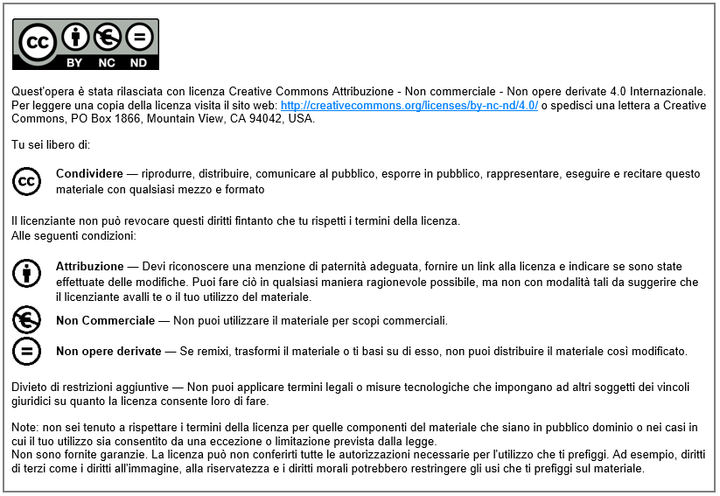
Nota redazionale
Per la stesura del presente rapporto oltre ai dati rilevati per la congiuntura regionale da Unioncamere Lombardia sono stati utilizzati dati di varie fonti citate nello stesso.
Il rapporto è stato redatto dal dott. Fedele De Novellis e dalla dott.ssa Mariana Barbini di REF Ricerche in collaborazione con la Funzione Studi e Informazione Economica di Unioncamere Lombardia.

Slide 46
Funzione Studi e Informazione Economica
www.unioncamerelombardia.it/dati/andamento-economico
www.unioncamerelombadia.it
Industria e artigianato

